Slide 1
콘셉트 도출 및 디자인 스타일
곽동빈

Slide 2



콘셉트 도출 및 디자인 스타일
CONCEPT
TITLE
MAIN COLOR
SUB COLOR
전체적으로 모던한 느낌에
심플, 밤하늘, 우주공간을 강조하고,
네온을 이용하여 포인트를 줌
FONT
FONT-SIZE
SNS ICON
MAIN : Malgun Gothic
SUB : Do Hyeon, Russo One
Resume
Main : 20px
#1c2234
#183a66
#c3dfd7
#484848
#dddddd
#5ff7a9

Slide 3
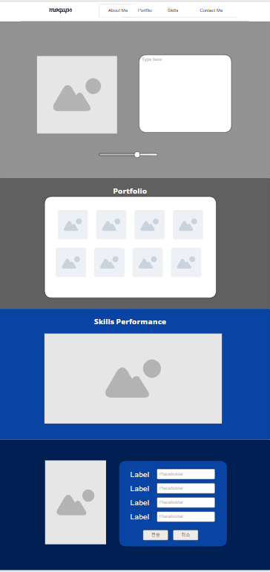
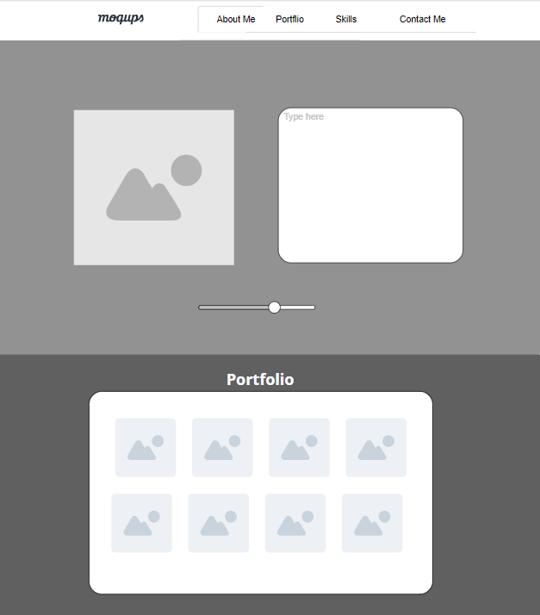
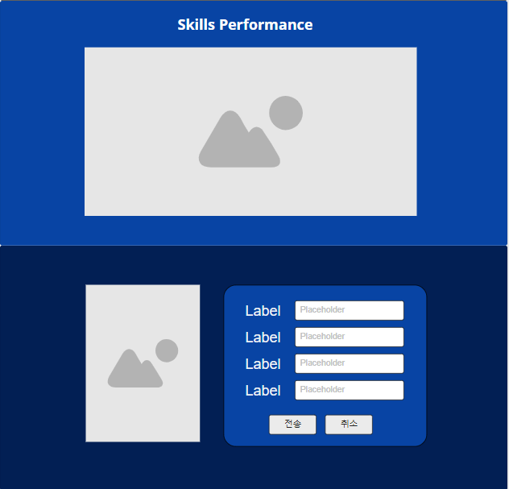
와이어 프레임

Slide 4
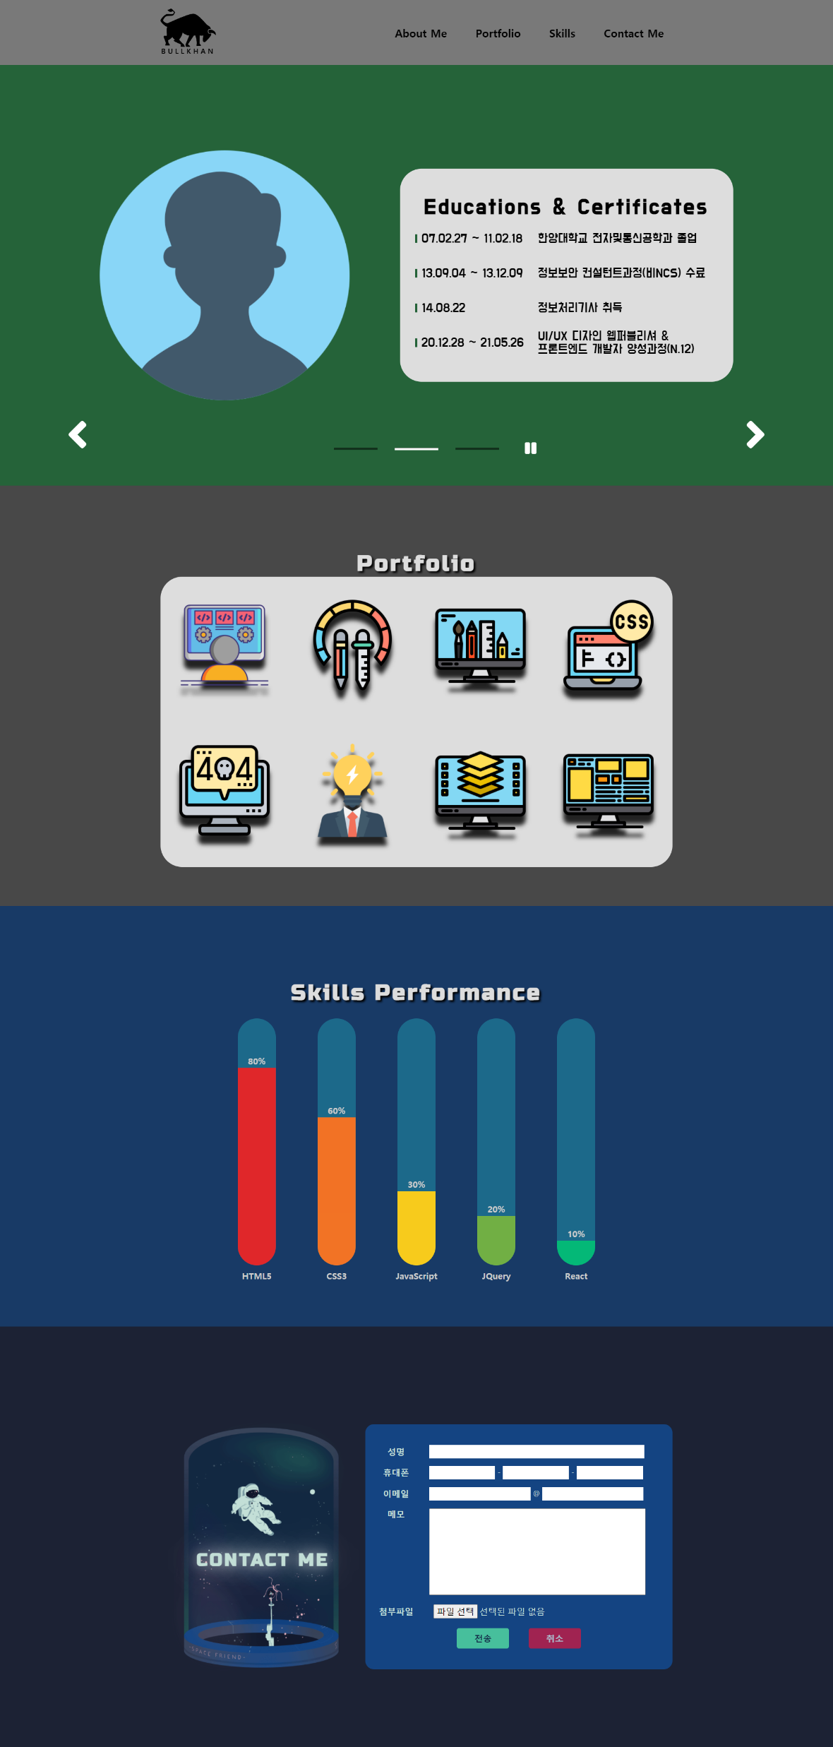
상세페이지 디자인 (PC ver.)

Slide 5
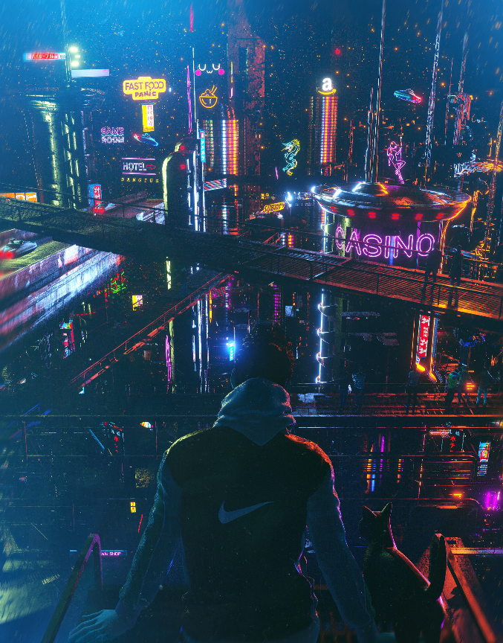
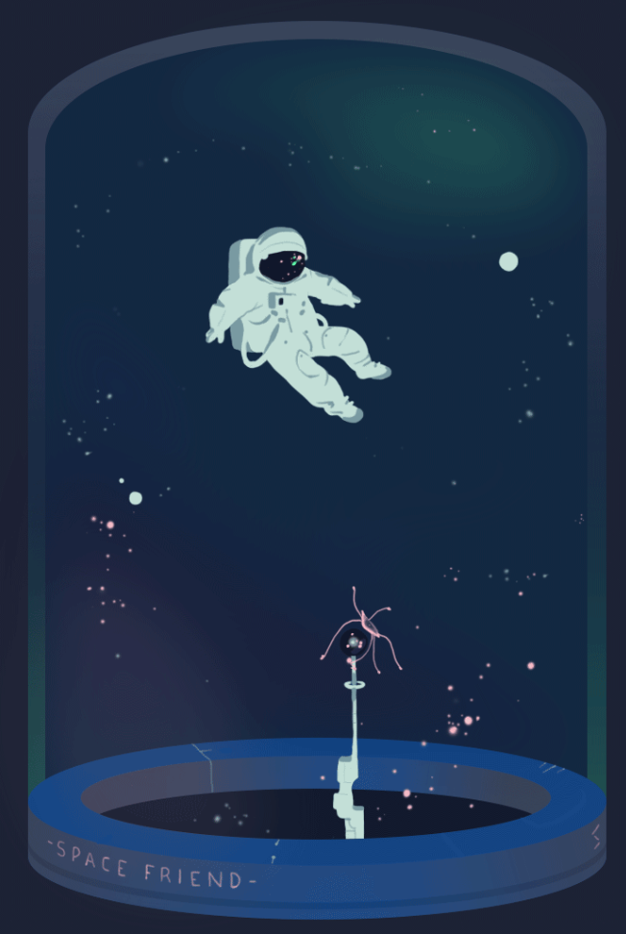

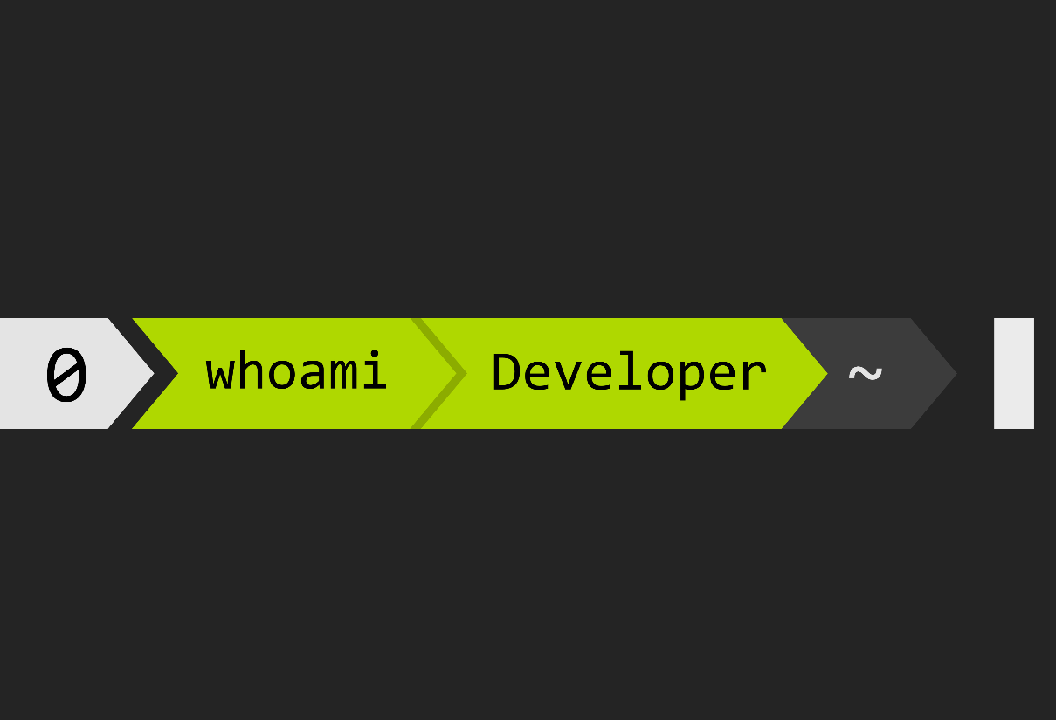
참조 디자인 자료

